Slide 1
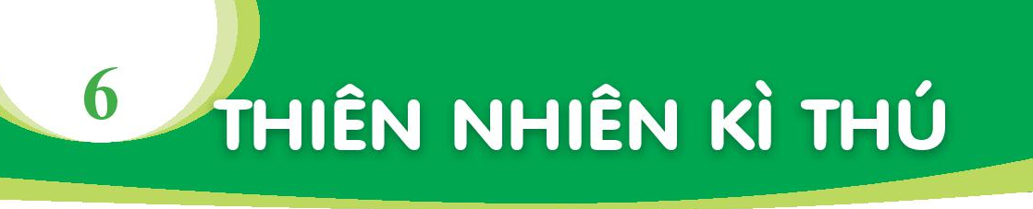
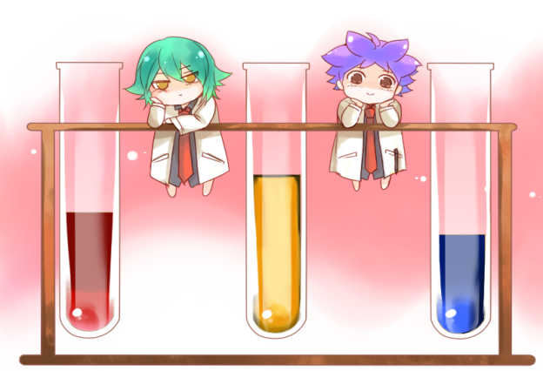

Môn Tiếng Việt

Slide 2

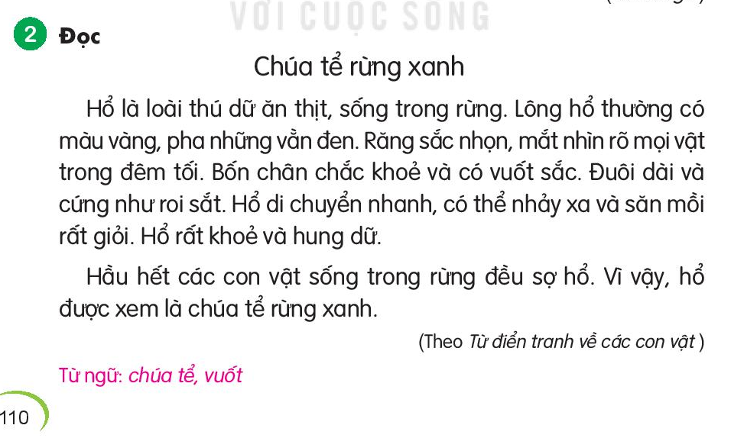

Slide 3

Hổ là loài thú ăn thịt. Bốn chân chắc khoẻ và có vuốt sắc. Đuôi dài và cứng như roi sắt. Hổ rất khoẻ và hung dữ.

Slide 4
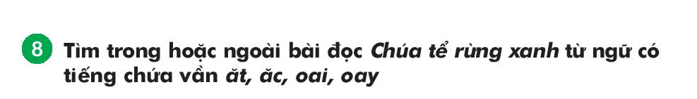

Slide 5
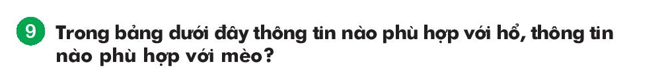

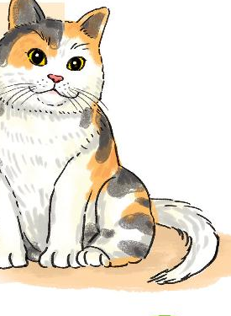
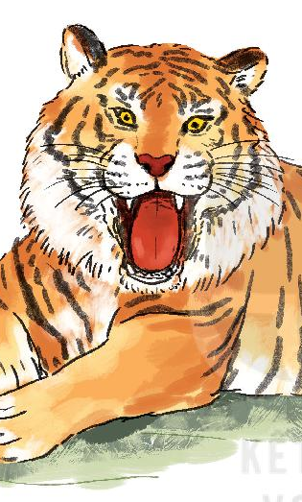










Slide 6





CẢM ƠN THẦY CÔ
VÀ CÁC EM HỌC SINH
The end

